Slide 1
3D計算機圖學 Lab2_作業說明
林賦安

Slide 2
【作業要求】
1.具有讀檔功能
2.完成作圖相關指令要求
3.在cmd中執行
指令格式:2019CG_Lab2_學號.exe inputfile.in

Slide 3
【指令說明】 (command: input)
1.scale: x y
2.rotate: degree
3.translate: x y
4.square
5.triangle
6.view: wxl wxr wyb wyt vxl vxr vyb vyt
7.clearData
8.clearScreen
9.reset
10.end
11.# command(註解)
Ps.部分指令有冒號的代表後面會接著其他input(同學可參考範例對照)

Slide 4
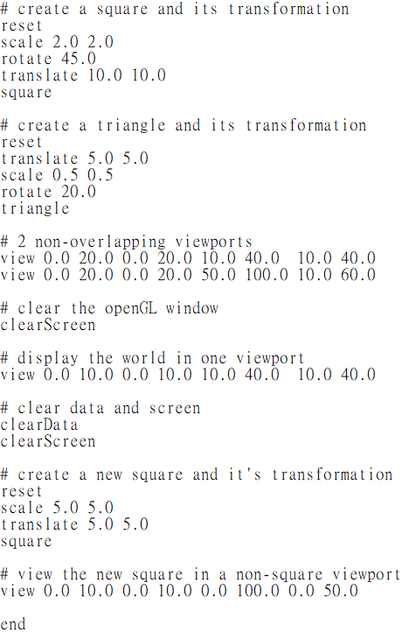
【測資範例】

Slide 5
【測試說明】
1.開啟cmd
2.移至專案檔底下的Debug資料夾
3.執行: 2019CG_Lab2_學號.exe inputfile.in
4.一共有 A~E 五個測資

Slide 6
【Demo】

Slide 7

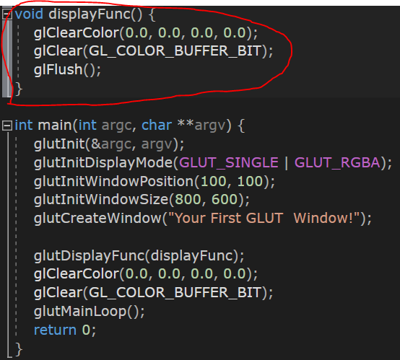
【作業提示】
1.每次執行view指令後請讓程式暫停一下 → system(“pause”)
2.請在main的一開始先執行一次 system(“pause”)
3.讀檔的迴圈請寫在glutDisplayFunc() →→→→→
(這裡提供參考,同學可以找其他方法)
4.這次畫點的座標y不用 (heigh-y)

Slide 8
【繳交規定】
1.請將專案檔壓縮上傳LMS
2.測資請放在Debug資料夾底下
3.壓縮檔(.zip)中請附上Readme.txt
→包含學號姓名、程式執行說明(執行時的output及圖形呈現結果等等…) 及備註
4.專案檔名(同壓縮檔名):2019CG_Lab2_學號
5.繳交期限:2019/11/04 23:59:59
注意:專案檔名不要直接重新命名,請在建立時就命名好

